Slide 1
Les Maths – Semaine 7
Le lundi 25 mai, 2020 – le vendredi 29 mai, 2020
RÉVISION DE LA SOUSTRACTION À DEUX CHIFFRES
LES CENTRES

Slide 2
Soustraction à deux chiffres
Quand tu fais la soustraction à deux chiffres, je veux que tu soustraies les nombres qui sont faciles pour TOI!!!
76 – 34 = __
76 – 10 = 66
***j’ai commencé par soustraire 10 de 76, parce que c’est plus facile pour moi. (I started with subtracting 10 from 76 because that’s what is easiest for me.)

Slide 3
Soustraction à deux chiffres
Continue à enlever des nombres qui sont faciles pour qui? Pour TOI!!!!
76 – 34 = __
76 – 10 = 66
66 – 10 = 56
***la réponse d’une ligne commence la prochaine ligne et j’enlève un autre 10. (the answer from one line, begins the following line and I take away another 10.)

Slide 4
Soustraction à deux chiffres
Continue mes amis!
76 – 34 = __
76 – 10 = 66
66 – 10 = 56
56 – 10 = 46
46 – 4 = 42
***Assure que tu enlèves les dizaines et les unités du 34. (be sure to take away the tens and the ones from the 34.)

Slide 5
Soustraction à deux chiffres
Vérifier que vous avez enlevé tout le 34. Compte-le pour être sur!
76 – 34 =
76 – 10 = 66
66 – 10 = 56
56 – 10 = 46
46 – 4 = 42
***Assurez-vous que tu enlèves le même montant qu’il y a dans la question. (be sure you take away the same amount that is in the question.)
34

Slide 6
Soustraction à deux chiffres
Nous allons faire un autre soustraction ensemble! Continue à enlever des nombres qui sont faciles pour toi!
63 – 45 = __
63 – 20 = 43
***Cette fois, je vais commencer en soustraire un 20. (This time, I’m going to start by taking away 20.)

Slide 7
Soustraction à deux chiffres
N’oublie pas que votre équation peut être un peu différent que la mienne!
63 – 45 = __
63 – 20 = 43
43 – 20 = 23
***Je pense que je vais enlever un autre 20. Si tu préfères enlever des 10, continue à enlever des 10. (I think I will take away another 20. If you prefer taking away 10’s, continue taking away 10s).

Slide 8
Soustraction à deux chiffres
Hmmm…..j’ai un petit problème. Ma prochaine étape est 23 – 5 mais c’est un peu difficile pour moi.
63 – 45 = __
63 – 20 = 43
43 – 20 = 23
23 – 5 = ?
***N’oublie pas que tu peux toujours diviser un nombre en deux. (Don’t forget, you can always divide a number in two.)
5
3 2

Slide 9
Soustraction à deux chiffres
Je sais!!!! Je vais faire 23 – 3 parce que c’est plus facile pour moi!
63 – 45 = __
63 – 20 = 43
43 – 20 = 23
23 – 3 = 20
***J’ai 5 a soustraire. Mais je veux seulement soustraire 3 pour maintenant. Pas de problème! (I have 5 to subtract. But I only want to take away 3 for now. No problem!)
5
3 2

Slide 10
Soustraction à deux chiffres
Maintenant, je dois enlever le 2 qui reste du 5!
63 – 45 = __
63 – 20 = 43
43 – 20 = 23
23 – 3 = 20
20 – 2 = 18
***J’avais 5 a soustraire. J’ai enlevé 3 du 5. Je terminerai en soustrayant le 2 qui reste! (I had 5 to take away. I took away 3 from the 5. Finish by taking away the 2 that is left!)
5
3 2

Slide 11
Soustraction à deux chiffres
Vérifier que vous avez enlevé tout le 45!
63 – 45 = __
63 – 20 = 43
43 – 20 = 23
23 – 3 = 20
20 – 2 = 18
***Additionner tous les nombres que vous avez enlevés! Le total doit être égal au nombre que tu as enlevé en haut dans la question. (Add all of the numbers that you subtracted. The total has to be equal to the number above in the question.)
45

Slide 12
Soustraction à deux chiffres
Un autre exemple:
88 – 43 = ___
88 – 10 = 78
78 – 20 = 58
58 – 10 = 48
48 – 3 = 45

Slide 13
Soustraction à deux chiffres
Un autre exemple:
73 – 45 = ___
73 – 20 = 53
53 – 10 = 43
43 – 10 = 33
33 – 3 = 30
30 – 2 = 28

Slide 14
Soustraction à deux chiffres
Maintenant, j’aimerais que tu essayes un exemple toi-même. La réponse est sur la page suivante.
62 – 38 =

Slide 15
Soustraction à deux chiffres
Comparer votre réponse a celle de Madame. N’oublie pas que vos équations peut être différents que les miens.
62 – 38 = 24
62 – 10 = 52
52 – 20 = 32
32 – 2 = 30
30 – 6 = 24

Slide 16
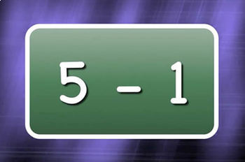
Centre – Calculs mentaux
J’ai mis trois nouveaux vidéos de calculs mentaux à pratiquer avec des cartes de soustractions et des tableaux blancs. J’ai décidé d’ajouter
quelques soustractions qui sont un peu plus
difficiles. Si tu trouves que c’est un peu trop vite, ou difficile pour toi, tu peux toujours
pousser le bouton pause, ou retourner
aux vidéos des deux semaines passer.
Allez-y!!!

Slide 17
Centre 1 – La soustraction a deux chiffres
Complète les soustractions à deux chiffres suivantes. Continuer à pratiquer votre nouvelle stratégie!
48 – 22 = 4. 96 – 54 =
87 - 45 = 5. 64 – 39 =
52 – 37 = 6. 71 – 45 =

Slide 18
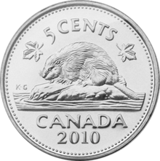
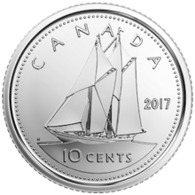
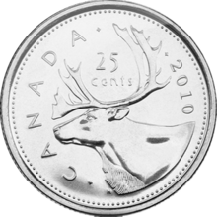
Centre 2 – Qu'est-ce qu'il y a dans ma poche?
J’ai 4 pièces d’argent dans ma poche. Peut-être c’est des 5 , des 10 , des 25 ou un mélange! Combien d’argent ai-je dans ma poche? Nomme le plus de possibilités que vous pouvez.
Exemple: = 20
= 50 Continue!!!

Slide 19
Centre 3 – Les régularités
Voici une régularité! J’aimerais que tu…
Encercle la base. (qu’est-ce qui répète?)
Continue la régularité.
Nommes les caractéristiques (pense: qu’est-ce qui change? La couleur , la forme ,
la taille , l’orientation (la direction).
Caractéristiques: La couleur, la forme, la taille

Slide 20
Centre 3 – Les régularités
Encercle la base. (qu’est-ce qui répète?)
Continue la régularité.
Nommes les caractéristiques (pense: qu’est-ce qui change? La couleur, la forme, la taille, l’orientation (la direction)
Caractéristiques:

Slide 21
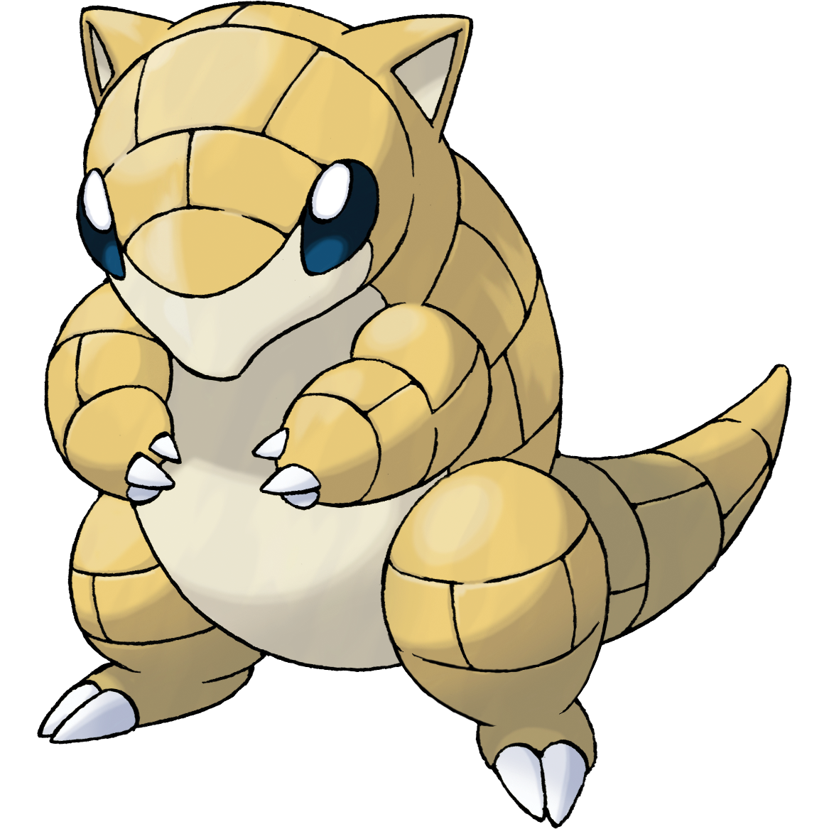
Centre 3 – Les régularités
Encercle la base. (qu’est-ce qui répète?)
Continue la régularité.
Nommes les caractéristiques (pense: qu’est-ce qui change? La couleur, la forme, la taille, l’orientation (la direction)
Caractéristiques:

Slide 22
Centre 3 – Les régularités
Encercle la base. (qu’est-ce qui répète?)
Continue la régularité.
Nommes les caractéristiques (pense: qu’est-ce qui change? La couleur, la forme, la taille, l’orientation (la direction)
Caractéristiques:

Slide 23
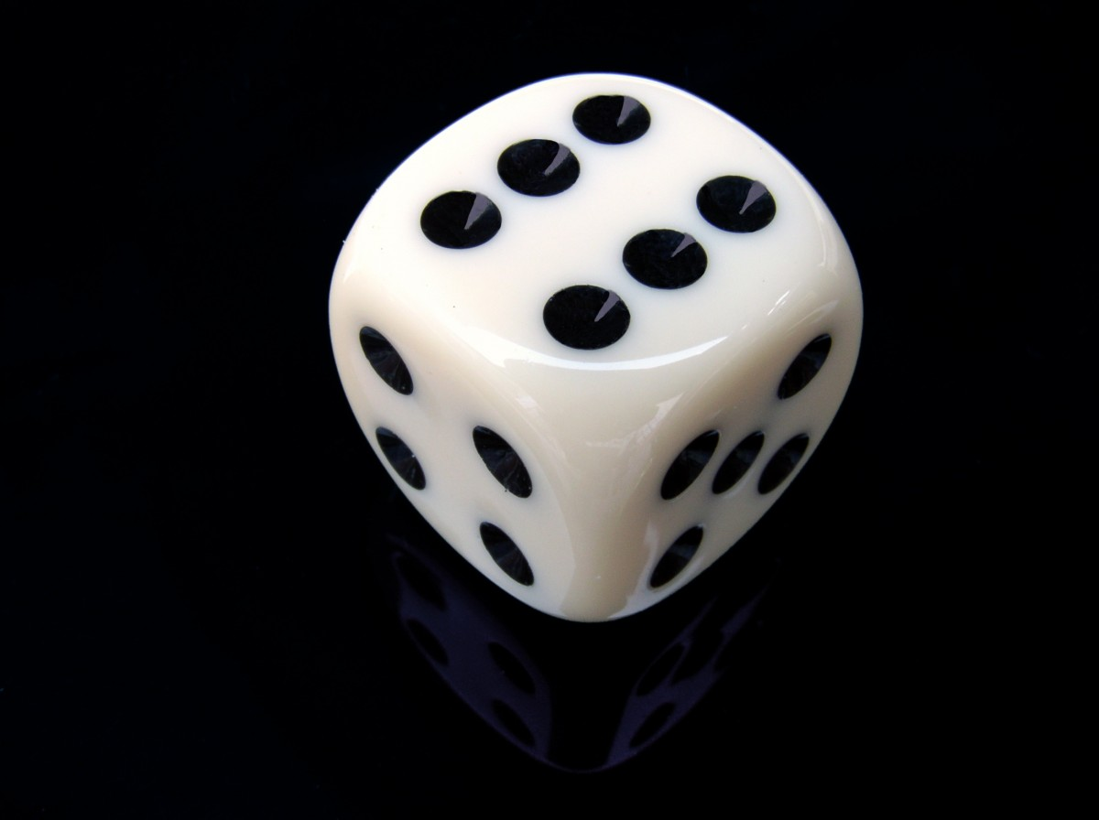
Centre 4 – Jeu de dé – Cochon!
C’est un nouveau jeu de dé! Voici les règles:
Joueur 1 roule le dé. Si tu roules un 2, 3, 4, 5, ou 6, tu peux continuer a rouler et additionner les nombres que tu roules ensemble jusqu’a ce que tu veux arrêter ton tour et garder vos points….MAIS, si tu roules un 1, tu perds tous tes points pour cette tourne. La première personne a 50 points, gagne! (Player 1 rolls the dice. If you roll a 2, 3, 4, 5, or 6, you can keep rolling and adding up the numbers you roll until you want to stop your turn and keep your points, BUT, if you roll a 1, you lose all of the points for that turn. The first person to 50 points, wins!)

Slide 24
Centre 4 – Jeu de dé – Cochon!
Voici un exemple:
Mme. Gamble roule:
+
+
+
Je veux arrêter. J’ai gagné 16 points! (I’d like to stop. I have 16 points!)
Mme. Chopin roule:
Je veux arrêter. J’ai gagné 19 points! (I’d like to stop. I have 19 points!)
+
+
+
+

Slide 25
Centre 4 – Jeu de dé – Cochon!
Mme. Gamble roule encore: (16 points)
+
+
Ah non! J’ai roulé un ! J’ai perdu les 8 points que j’ai roulé ce tour! (Oh no! I rolled a one! I lost the 8 points that I rolled this turn!)
Mme. Chopin roule encore: (19 points + 6 points = 25 points)
+
J’ai peur que je vais roulé un comme Mme. Gamble! Je vais arrêter et garder mes 6 points. (I’m afraid I’ll roll a one like Mme. Gamble. I’ll stop and keep my 6 points.)

Slide 26
La fin des maths
rebecca.gamble@nbed.nb.ca
morgan.chopin@nbed.nb.ca

